Slide 1
Distansmöte
Gunilla Augustsson

Slide 2
Historik
Under 2015-2016 infördes distansmöte via video som en alternativ mötesform i samband med samordnad vård-och omsorgsplanering.
1. Fyrbodal
2. Södra Älvsborg
3. SIMBA
4. Skaraborg
5. Göteborgsområdet

Slide 3
Vad är Skype for business?
Kommunikationsverktyg
Röst och video
Sparar tid och pengar
Mindre miljöpåverkan
Delta i flerpartsmöten
Varje länk är unik med eget ID
Säkerhets-testat för att kunna användas vid vårdplaneringar
Notes:
- genom minskat resande

Slide 4
Säkerhet och sekretess
Befinna sig i en ostörd miljö
Endast behöriga närvarar vid mötet
Hänsyn till stora fönster/glaspartier så att inte obehöriga kan se in
Säkerställa identiteten på deltagarna.
För sjukhus, kommun och primärvård ska deltagandet ske via video med kamera eller i undantagsfall med fotografi (profilbild).
Inspelning av distansmöte via video vid samordnad vård- och omsorgsplanering är förbjudet.
Eventuell chattkonversation får inte innehålla sekretessbelagda uppgifter.

Slide 5
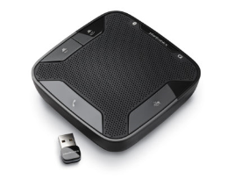
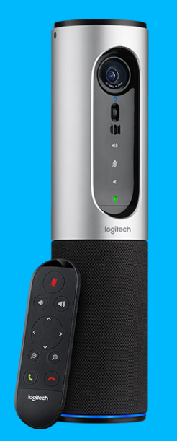
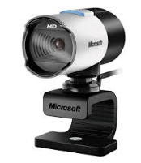
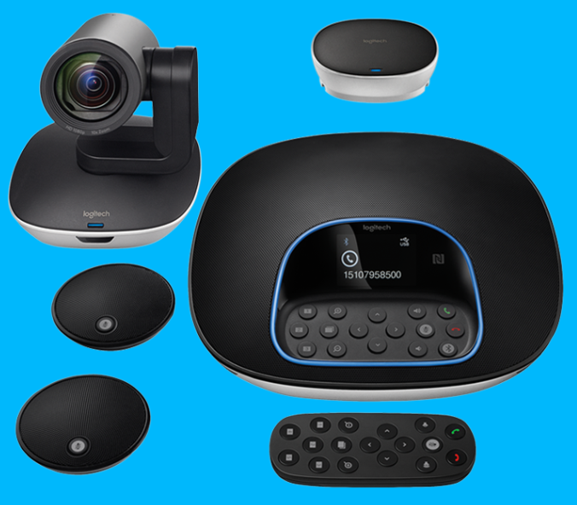
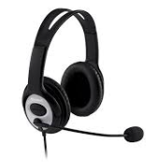
Rekommenderad Teknik
Microsoft rekommenderar att man väljer Skype-certifierad utrustning.
För små mötesrum: MeetUp
För små grupper:
CONNECT – ”Termos”
För enskild användare:
Högtalare/”puck”
Webkamera
För större mötesrum: GROUP
Headset
Notes:
De utrustningar vi har testat och upplever fungerar bra i VGR är dessa:

Slide 6
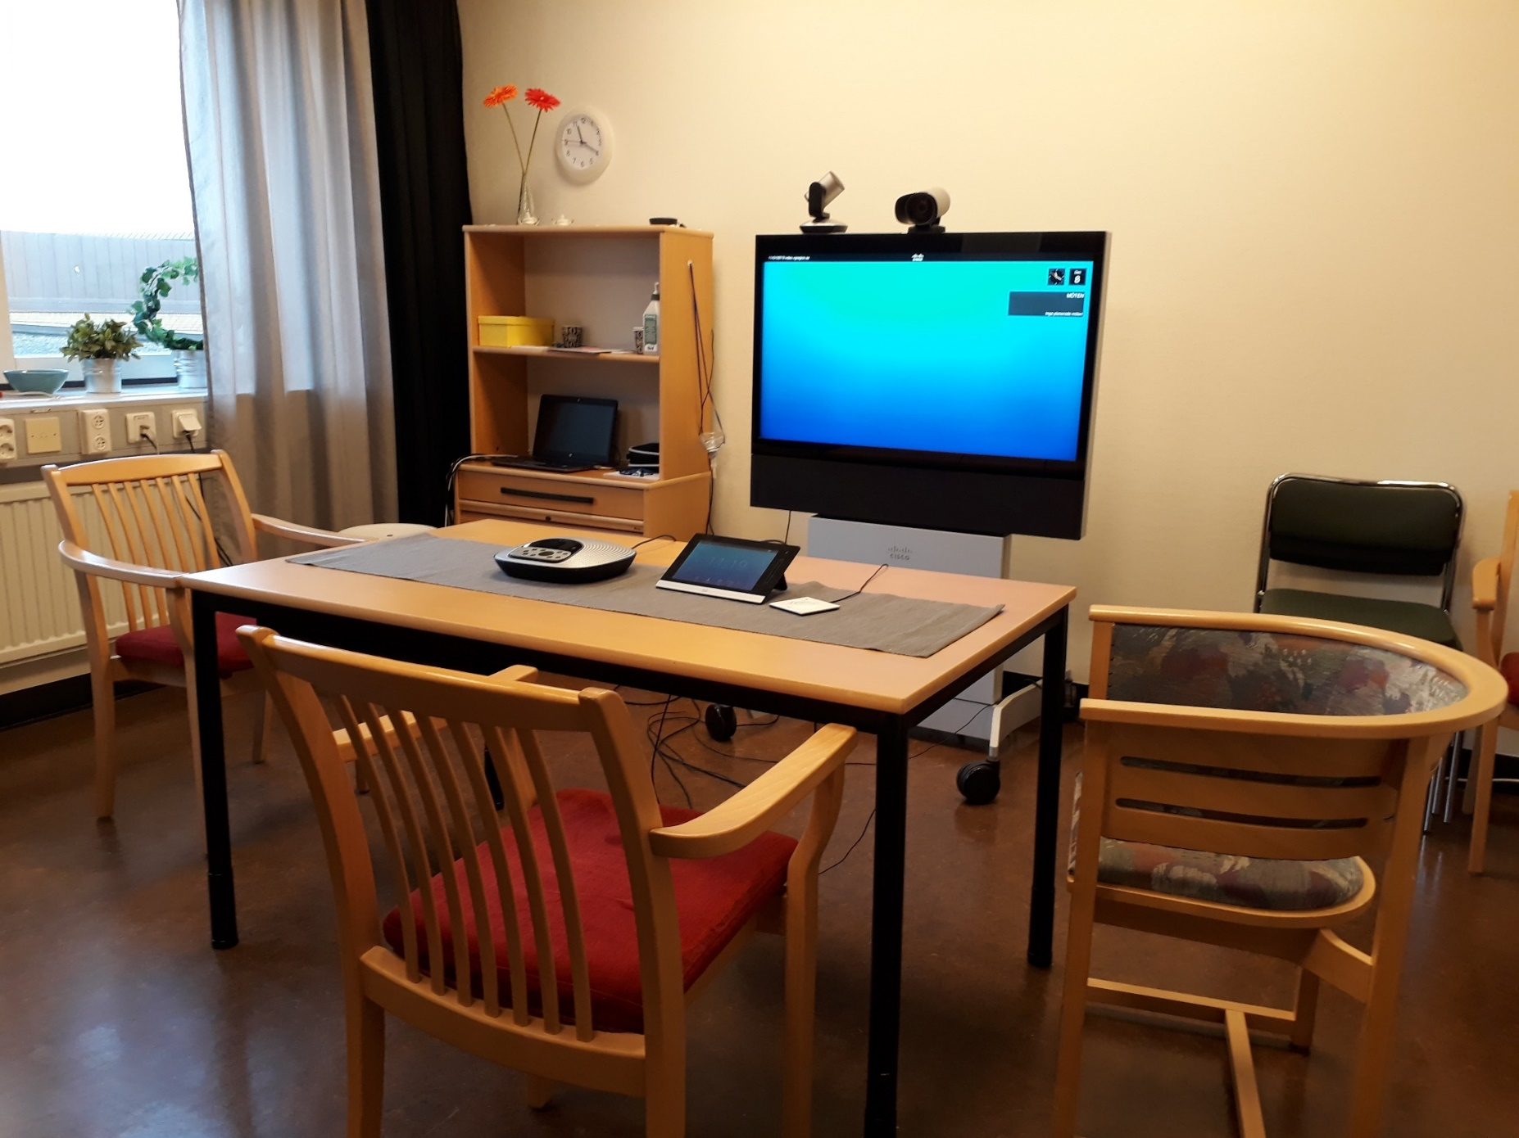
Exempel på mötesrum på NÄL

Slide 7
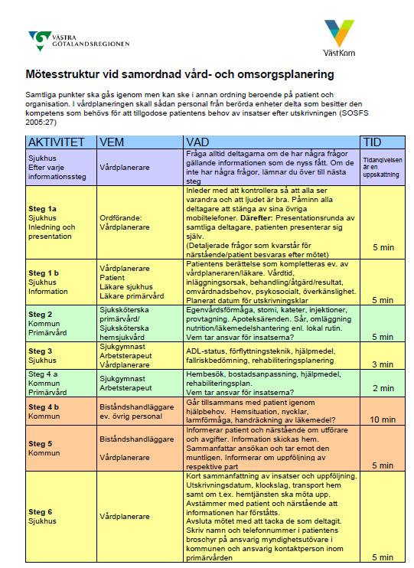
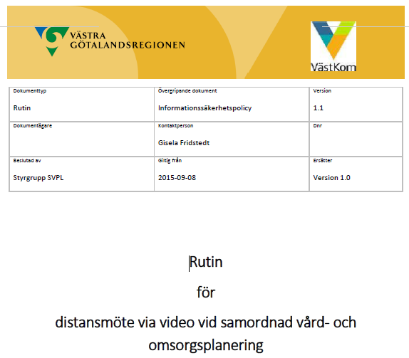
Mötesstruktur
Krävs att det är ett strukturerat möte

Slide 8
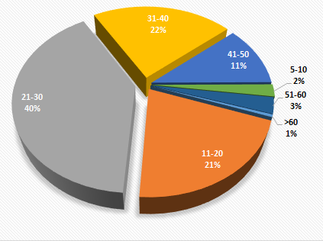
Hur lång tid tar ett videomöte i minuter?
Period: 20180101-20180430
n=2549
Period: 20151001-20170531 n=2318

Slide 9
Trendriktning – antal registrerade distansmöten / sjukhus

Slide 10
Trendriktning – antal registrerade distansmöten för primärvården

Slide 11
Totalt deltagande av Primärvården i jämförelse med totalt registrerade distansmöten
April 2018

Slide 12
Problemrapporteringar – April 2018
Notes:
28 % Ljud
12% Bild
10% Handhavande
10% ljud handhavande
15% uppkoppling
8% bra möte

Slide 13
Pågående arbete
Ökad delaktighet av primärvården
Nya lagen kommer innebära ökat antal möten
Statistikuttag varje månad
Hur blir det när det inte är sjukhusen som är sammankallande till möten?
Teknikuppföljning – vad använder enheterna för utrustning?
Utbildningsinsatser – minska ”rädsla” för tekniken

Slide 14
Tack!
gunilla.augustsson@vanersborg.se
Hemsida

